Slide 1
構造を確認しましょう。

Slide 2
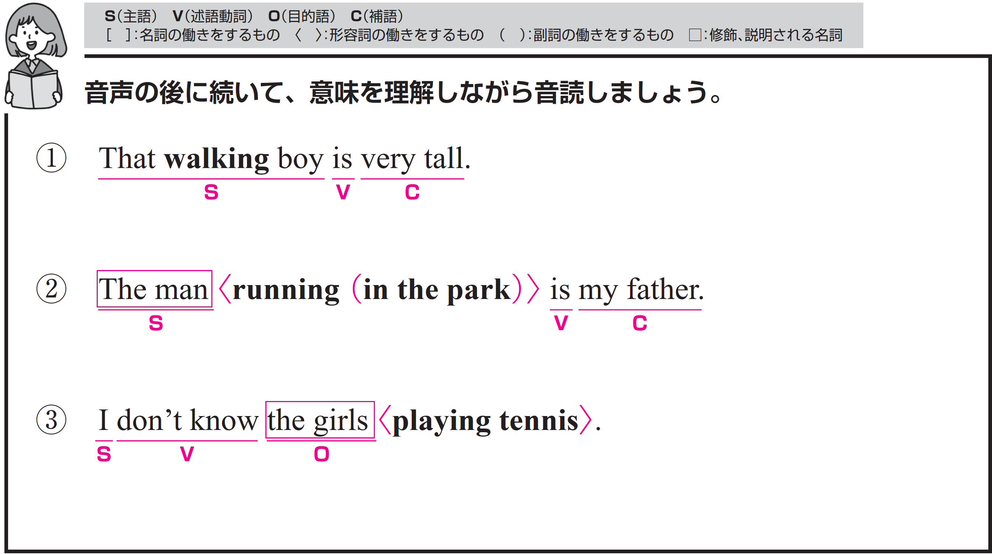
あの歩いている少年はとても背が高いです。
〇 That walking boy がS（主語）、is がV（動詞）、
very tall がC（補語）です。
〇 That walking boy = very tall の関係です。

Slide 3
Target Sentence
FLASH
CARD
PRACTICE！

Slide 4

あの歩いている少年は /
とても背が高い です /
That walking boy
is / very tall. /

Slide 5
That [w------] boy
[i-] / very tall. /

Slide 6
あの歩いている少年は /
とても背が高い です /

Slide 7
あの歩いているイヌは /
とても可愛い です /
That walking dog
is / very cute. /

Slide 8
[T---] [w------] dog
[i-] / [v---] cute. /

Slide 9
あの歩いているイヌは /
とても可愛い です /

Slide 10
見てください /
あの飛んでいる鳥たちを /
Look / at
those flying birds. /

Slide 11
[L---] / [a-]
those [f-----] birds. /

Slide 12
見てください /
あの飛んでいる鳥たちを /

Slide 13
公園を走っている男性は私の父です。
〇 The man がS（主語）、is がV（動詞）、
my father がC（補語）です。
〇 running in the park は修飾語で形容詞のはたらきです。
The man を説明しています。
〇 in the park は修飾語で副詞のはたらきです。
running を修飾しています。

Slide 14
Target Sentence
FLASH
CARD
PRACTICE！

Slide 15
その男性は /
走っている 公園の中を /
私の父 です /
The man /
running in the park /
is my father. /

Slide 16
The man /
[r------] in the park /
[i-] my father. /

Slide 17
その男性は /
走っている 公園の中を /
私の父 です /

Slide 18
その男性は /
読んでいる 本を /
私の兄 です /
The man /
reading books /
is my brother. /

Slide 19
[T--] man /
[r------] books /
[i-] [m-] brother. /

Slide 20
その男性は /
読んでいる 本を /
私の兄 です /

Slide 21
人々は /
住んでいる この国に /
話します フランス語を /
People /
living in this country /
speak French. /

Slide 22
People /
[l-----] in this country /
[s----] French. /

Slide 23
人々は /
住んでいる この国に /
話します フランス語を /

Slide 24
私はテニスをしている少女たちを知りません。
〇 I がS（主語）、don't know がV（動詞）、
the girls がO（目的語）です。
〇 playing tennis は修飾語で形容詞のはたらきです。
the girls を説明しています。

Slide 25
Target Sentence
FLASH
CARD
PRACTICE！

Slide 26
私は 知りません
その少女たちを /
している テニスを /
I don’t know the girls /
playing tennis. /

Slide 27
I [d----] [k---] the girls /
[p------] tennis. /

Slide 28
私は 知りません
その少女たちを /
している テニスを /

Slide 29
私は 知りません
彼女たちを /
話している 私の先生と /
I don’t know them /
talking with my teacher. /

Slide 30
I [d----] [k---] them /
[t------] with my teacher. /

Slide 31
私は 知りません
彼女たちを /
話している 私の先生と /

Slide 32
私は 飼いたいです
このネコを /
寝ている 私のひざの上で /
I want to have this cat /
sleeping on my lap. /

Slide 33
I [w---] [t-] [h---] this cat /
[s-------] on my lap. /

Slide 34
私は 飼いたいです
このネコを /
寝ている 私のひざの上で /

